Slide 1
FRAZEOLOŠKE SPECIFIČNOSTI U ANDRIĆEVIM ZNAKOVIMA Prof. dr. Zrinka Ćoralić Univerzitet u Bihaću

Slide 2
Pregled izlaganja
Šta je frazeologija?
Frazeološka jedinica – terminološki problem
Definicija frazema
Karakteristike frazema
Prevodivost i neprevodivost frazema
Klasifikacija frazema
Korpus: Frazemi iz djela I. Andrića Znakovi pored puta

Slide 3
Šta je frazeologija?
Frazeologija – naučna disciplina – proučavanjem frazeoloških jedinica
Fond frazema jednog jezika
Zaslužna – ruska lingvistika
Osnivačem Charles Bally
V. V. Vinogradov razradio ideje Ch. Ballyja
Naučna konferencija Europhras

Slide 4
Frazeološka jedinica – terminološki problem
Frazeološka jedinica vuče porijeklo od grčko-latinske riječi phrasis ’izraz’, ’izričaj’, a druga od grčke riječi idioma ’osobitost’.
I u germanističkoj frazeologiji dominira naziv frazeologizam, dok se u lingvistici engleskog govornog područja ustalio termin idiom.
Fleischer uz termin frazeologizam paralelno upotrebljava i termin frazeoleksem, ali upozorava da im značenja nisu ista.
Burger koristi dva različita termina: frazeologizam i idiom.
U hrvatskoj lingvististici, kao i u bosanskoj se koriste termini: frazeologizam i frazem

Slide 5
Definicija frazema
Rothkegel definira frazem na sljedeći način: „Ein festes Syntagma ist eine semantische Einheit, deren Bedeutung sich nicht aus den Bedeutungen der Einzelteile ableiten lässt“.
Burgerova definicija glasi: „Phraseologisch ist eine Verbindung von zwei oder mehr Wörtern dann, wenn erstens, die Wörter eine durch die syntaktischen und semantischen Regularitäten der Verknüpfung nicht voll erklärbare Einheit bilden, und wenn zweitens, auf der anderen Seite die Wortverbindung in der Sprachgemeinschaft, ähnlich wie ein Lexem, gebräuchlich ist“.

Slide 6
Definicija frazema
Menac frazeologiju tumači ovako: „Frazeologiju jednog jezika tvore izrazi čvrsto vezane strukture, nastali na razne načine i pridošli iz različitih izvora, koji svi zajedno na specifičan način odražavaju i ilustriraju tip mišljenja, odnos prema stvarnosti, povijesne reminiscencije, vezu s okolnim svijetom i još mnogo toga karakterističnog za jednu jezičnu zajednicu.“
Kod Matešića nalazimo sljedeću definiciju: „Frazemi su jedinice jezika značenjskog karaktera koje se kao cjelina reproduciraju u govornom aktu, raspolažući najmanje dvjema autosemantičkim riječima, od kojih barem jedna upućuje na semantičku pretvorbu, jedinice koje zbog sposobnosti uklapanja u kontekst, poput svake druge riječi mogu vršiti sintaktičku funkciju u rečenici“.

Slide 7
Karakteristike frazema

Slide 8
Stabilnost
Frazeološki izraz je neraščlanjiv skup
biti kome trn u oku
*biti kome bodlja u oku
vruća linija
*topla linija

Slide 9
Red dijelova unutar frazema stabilan:
slika i prilika
*prilika i slika
Mogućnost zamjene sinonimom:
bojati se (plašiti se) svoje sjene

Slide 10
Riječ kojom se zamjenjuje - nije pravi sinonim, ali je semantički bliska riječ:
dobiti po njušci (zubima)
Ponekad kao zamjenu za jedan dio frazema nalazimo riječ koja mu nije nimalo bliska po značenju:
gdje je Bog (vrag) rekao laku noć
gledati kao tele u nova (šarena) vrata.

Slide 11
U frazemu istom po značenju i strukturi možemo naći različite riječi istog značenja koje potječu iz različitih krajeva:
mačak u vreći (džaku)
dobiti šipak (figu)
Ima i takvih frazema, gdje se upotrebljava dijalektalna ili strana riječ bez zamjene književnom riječju:
imati putra na glavi (a ne maslaca)

Slide 12
Isto tako postoje varijante:
obećavati zlatna brda i obećavati brda i doline
Zanimljive su primjeri u kojima dva frazema tvore dva aspekta iste slike:
dati košaricu i dobiti (primiti) košaricu
dati po njušci i dobiti po njušci

Slide 13
Frazeološki izraz - spoj riječi suprotnog značenja - antonimski frazem:
u dobar čas – u zao čas
kratkog vijeka – dugog vijeka

Slide 14
Menac navodi slijedeće tipove antonima:
Antonimijsko značenje izraženo pridjevom:
biti dobre volje – biti loše volje
Antonimijsko značenje izraženo imenicom:
reći u lice – reći iza leđa
Antonimijsko značenje izraženo glagolom:
porasti u čijim očima – pasti u čijim očima
Antonimijsko značenje izraženo brojem:
svirati prvu violinu – svirati drugu violinu

Slide 15
Antonimijsko značenje izraženo zamjenicom:
ovaj svijet – onaj svijet
Antonimijsko značenje izraženo prijedlogom:
biti u svom elementu – biti izvan svog elementa
Antonimijsko značenje izraženo prilogom:
korak naprijed – korak nazad
Antonimijsko značenje izraženo negacijom:
imati vremena – nemati vremena
crni humor – * bijeli humor

Slide 16
Idiomatičnost
Značenje frazema ne proizlazi iz zbira značenja pojedinačnih leksema, već iz značenja frazema kao cjeline.
Za pojam idiomatičnosti srećemo još nazive semantička preoblika, desemantizacija, deaktualizacija leksičkog značenja.

Slide 17
Razlikuju se dvije etape idiomatičnosti:
komponente frazema gube svoje leksičko značenje
komponente koje su izgubile leksičko značenje sada kao cjelina dobivaju novo značenje – frazeološko značenje, koje se gradi na bazi slike:
skinuti kome krinku/masku s lica

Slide 18
Potpuna idiomatičnost frazeološkog izraza – ako sve komponente frazeološkog izraza izgube svoje leksičko značenje:
otvoriti nekom dušu
piti nekom krv
Djelomična idiomatičnost frazeološkog izraza – ako je samo jedna komponenta frazeološkog izraza izgubila svoje leksičko značenje:
obećati nekom brda i doline
spavati kao zaklan

Slide 19
Reproduciranje
Frazem se kao polileksičan spoj u govornom aktu uvijek reproducira kao gotova cjelina, ne nastaje u govornom aktu.

Slide 20
Uklopivost u kontekst
Frazemi su postojane veze pa se mogu kao leksičke jedinice uklopiti u kontekst u svim sintaktičkim funkcijama.

Slide 21
Polileksičnost
Frazem se sastoji od najmanje dvije riječi, jedne autosemantičke i jedne sinsemantičke.
Frazemi se najčešće sastoje od dvije autosemantičke riječi, ali postoje i oni od tri ili četiri autosemantičke riječi:
uzalud nekom nešto govoriti
kititi se tuđim perjem
dići čitavu kuću na glavu

Slide 22
Prevodivost i neprevodivost frazema
Neprevodivost se često smatra osnovnim i distinktivnim obilježjem frazeološke jedinice.
Neprevodivost je nemogućnost pronalaska ekvivalenta na semantičkom, strukturnom i funkcionalnostilističkom planu u drugom jeziku.
Pravilo je da se ne prevodi riječ za riječ, nego sadržaj za sadržaj.

Slide 23
Prema Iviru (1985) tri su moguća postupka prevođenja frazeoloških izraza:
I u polaznom i u ciljnom jeziku postoji sličan frazem istog značenja.
U polaznom i ciljnom jeziku postoji različit frazem istog značenja.
U polaznom jeziku postoji frazem koji se ni po svojoj formi ni po svom značenju ne može povezati niti s jednim frazemom ciljnoga jezika, ekvivalent dakle ne postoji.

Slide 24
Klasifikacija frazema
Razlikujemo frazeologiju u užem i frazeologiju u širem smislu.
U frazeološke izraze u širem smislu spadaju i poslovice, citate, termine, krilatice i sl.

Slide 25
Paremiologija je nauka koja se bavi proučavanjem poslovica ili paremija.
Poslovice su kratki mikro-tekstovi.
Poslovice se citiraju.
Imaju metaforično značenje i poučan karakter.
Glad je najbolji kuhar.

Slide 26
Postoji podjela frazema prema:
njihovom nastanku,
prema sintaktičkoj i semantičkoj strukturi,
prema stilskoj pripadnosti.
Većina lingvista dijeli frazeme na:
sintagmatske - sadrže najmanje dvije autosemantičke riječi koje mogu biti u najrazličitijim sintaktičkim odnosima.
rečenične - cjelovite rečenične strukture u koje spadaju izreke, poslovice i krilatice, npr.
To je nečuveno! Eto ti ga na!

Slide 27
Menac razlikuje:
Nacionalne frazeme – nastali u jeziku, u kojem se upotrebljavaju, te se prenose u nepromijenjenom obliku s pokoljenja na pokoljenje i često su za druge narode nerazumljivi i neprevodljivi, npr.
bacati drvlje i kamenje na koga;
kud svi Turci tu i mali Mujo;
mirna Bosna;
ispraviti krivu Drinu
Internacionalne frazeme – preuzeti iz drugih jezika, npr. dočekati nekoga raširenih ruku

Slide 28
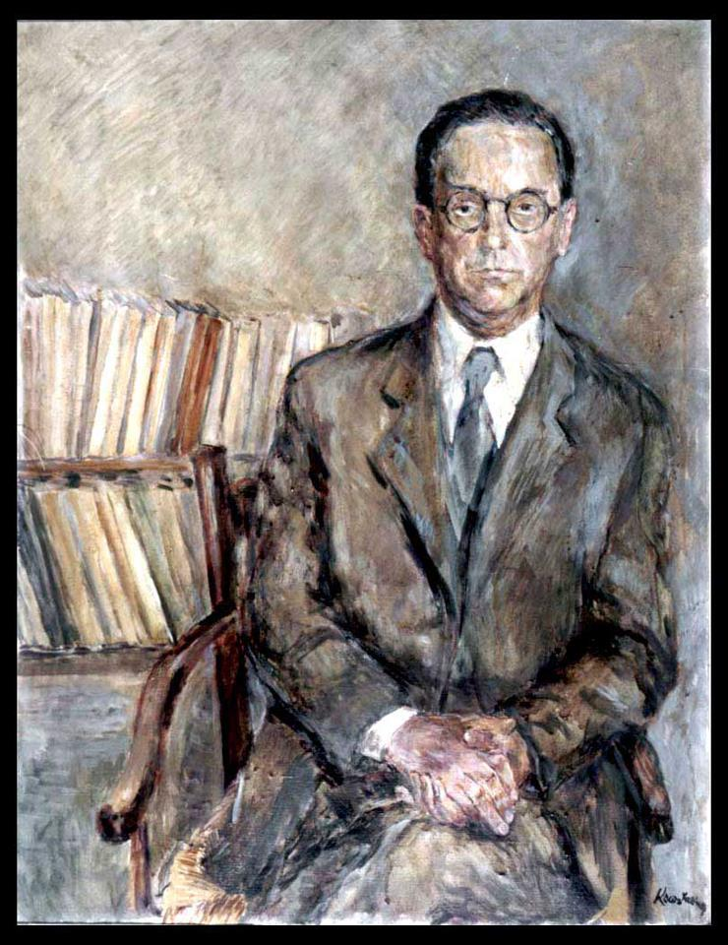
Frazeologija u djelu Ive Andrića Znakovi pored puta

Slide 29
Korpus
Ukupno 467 stranica
Ukupno 102 frazema
U prosjeku 4 frazema po stranici
Frazemi u užem i širem smislu
Frazem na francuskom jeziku: comme un sac de charbon – ‘gluh kao vreća ugljena’.

Slide 30
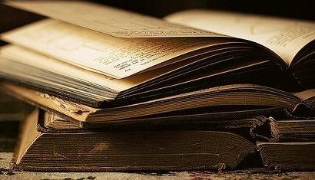
Dvije grupe frazema
a) Frazemi ispod nivoa rečenice (98 primjera)
b) Frazemi na nivou rečenice (4 primjera)

Slide 31
U jednoj rečenici niže se više frazema, naprimjer:
Tražimo od njega da bude čist kao anđeo, iskren kao dete, tvrd kao stena, i osetljiv kao list jasike [...] (2014: 194).
Kad god čitam o podmuklom i upornom proganjanju nevinih ljudi, o tamnim spletkama i onom što se zove »podmetanje noge«, »izvlačenje asure«, »lomljenje vrata« — ja sve to uvek zamišljam negde daleko od sebe, izvan sveta u kome živim, negde u nekoj dalekoj prošlosti ili još daljoj budućnosti (2014: 50).

Slide 32
Morfo – sintaktička podjela frazema

Slide 33
Frazemi ispod nivoa rečenice: a) Imenički frazemi (15 primjera) npr. zlata vrediti, sizifovski posao, kratke pameti Jer, mi rođenu krv prolivamo i, što je gore, mi jedan drugog sudimo, i to stalno, nepotrebno, bezdušno i besmisleno, tvrdim srcem i kratkim razumom (2014: 20). b) Paralelizmi (5 primjera) npr. biti i ne biti, kakav-takav, s vremena na vreme [...] tako se mi visoko i više-manje netačno uvek izražavamo [...] (2014: 177) c) Poredbeni frazemi (9 primjera) npr. pasti kao pokošen, kao od majke rođen, kititi nekog kao novogodišnju jelku Ali zato osećanje prolaznosti sve više prožima celo moje biće, hara u meni kao zaraza (2014: 18).

Slide 34
d) Glagolski frazemi (53 primjera) npr. zaći u godine, vezati tugu za srce, platiti cijenu, provlačiti kroz iglene uši, držati jezik za zubima Kod prvog polaganja može i sreća da pomogne, mogu i ljudi kroz prste da progledaju, ali kod drugog – ničeg od svega toga (2014: 35). e) Prijedložni frazemi (16 primjera) npr. na prvi pogled, na mahove, u krajnjoj liniji, sa pola srca [...] da ih ocenjuju, da im sude, tu na licu mesta, po skraćenom postupku, bez mogućnosti odbrane i bez prava žalbe (2014: 110)

Slide 36
Frazemi na nivou rečenice:
Poslovice (4 primjera)
Kad prestanemo da se igramo, kad pod uticajem godina zamre u nama potreba za igrom i vera u istinitost i 'stvarnost' igre (Star pas za igru ne mari, kaže poslovica), tada [...] (2014: 176).
Tvoje dobro nije sklonjeno ni zaštićeno, kao građansko imanje. (Brodi u portu, soldi na kontu – govorili su stari Dubrovčani.) Naprotiv, ono je nezbrinuto, izloženo nepredvidljivim opasnostima [...] (2014: 197).
Dobar čovjek, magarcu brat (2014: 408).
Reči su za pisca kao vatra i voda u onoj poslovici: dobre sluge, ali zli gospodari (2014: 203).

Slide 37
Podjela prema slikama zastupljenim u frazemu
12 podgrupa frazema:
Apstraktni pojmovi
Dijelovi čovjekovog tijela
Vrijeme
Priroda
Hrana
Medicinski pojmovi
Obrazovanje
Religijski pojmovi
Rodbinske veze
Boje
Geografski pojmovi
Plemeniti metali

Slide 38
’Apstraktni pojmovi’
39 frazema - 39,80%
Najčešće slike: 'duša', 'pamet', 'um', 'vid' i 'vidik‘
otvoriti nekom dušu
kratke pameti
na um pasti
gubiti iz vida
zaklanjati nekome vidik

Slide 39
’Dijelovi čovjekovog tijela’
30 frazema - 30,61%
Najčešće slika: 'oko' (7)
vidjeti nešto istim očima
gubiti u nečijim očima
pasti u oči

Slide 40
’Vrijeme’
11 frazema - 11,22%
Najčešća slika: 'godina' (7x)
ući u godine
biti u zrelim godinama
norojile se godine

Slide 41
’Priroda’
4 frazema – 4,08%
komponente - podjednako zastupljene.
kititi nekoga/nešto kao novogodišnju jelku
ispraviti krivu Drinu
tvrd kao stijena
osjetljiv kao list jasike

Slide 42
’Hrana’; ’Medicinski pojmovi’; ’Obrazovanje’; ’Religijski pojmovi’; ’Rodbinske veze’
Svaka grupa – po dva frazema – 2,04%
živjeti na bijelom hljebu
nekome vrijeme crn kolač mijesi
živa rana
harati kao zaraza
proći školu
izučiti nauku
čist kao anđeo
na pravdi boga
iskren kao dijete
gola kao od majke rođena

Slide 43
’Boje’; ’Geografski pojmovi’; ’Plemeniti metali’
Svaka grupa – po jedan frazema – 1,02%
zaviti u crno
otkriti Ameriku
zlata vrijediti

Slide 45
Frazemi koji se odnose na kategoriju ‘starost’
Frazem biti u zrelim godinama koristi se u mnogo različitih konteksta, npr.
Veliki jad je u tim zrelim godinama i velika obaveza (2014: 106).
Možemo ga također posmatrati i kao eufemizam za starost:
Ljudi koji su u mladosti bili anarhični, neradni, rasipni, neuredni i netačni, često postaju docnije, u zrelim godinama i pod starost, uredni, pedantni, štedljivi, vredni, i strogi prema onima koji nisu takvi. (2014: 109).
Zaključujemo da je starost proces:
Kako se godine množe, sve je manja razlika između stanja sna i stanja jave kod mene (2014: 160). Narojile se godine i njihova težina počinje da se oseća (2014: 165). Sad, kad sam zašao u godine, svi traže da im govorim o sebi (2014: 47). ([...] a sada, kad su zagazili u starost, mogu da imaju tako malo zadovoljstva od ljudi i stvari [...] 2014: 44).

Slide 46
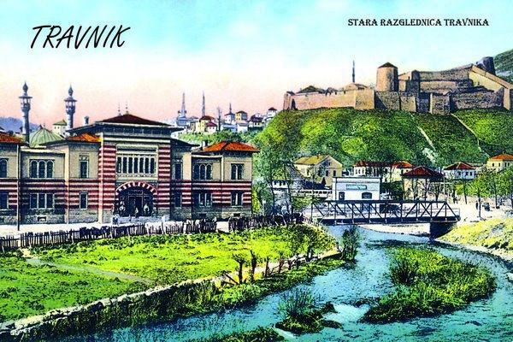
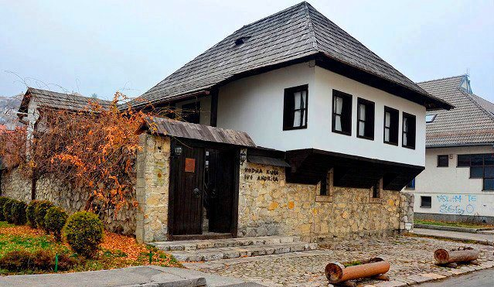
HVALA NA PAŽNJI VIELEN DANK FÜR IHRE AUFMERKSAMKEIT

